Slide 1

재외동포를 위한 한국어 (영어권)
3-1
Unit 3 여기에서 바비큐를 먹은 적이 있지요?
재미한국학교협의회 (NAKS)
The National Association for Korean Schools

Slide 2
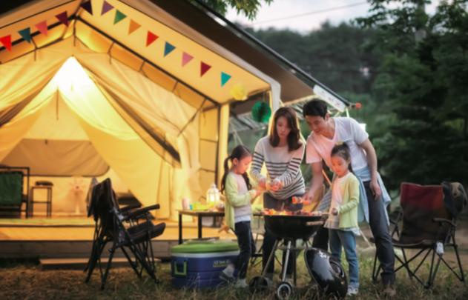
여러분은 캠핑할 때 뭘 해요?
텐트
이야기
음악
고기
요리
게임
재미한국학교협의회 (NAKS)
The National Association for Korean Schools

Slide 3

듣기
엄마: 여보. 고기 아직 안 됐어요?
아빠: 다 됐어요. 자. 여기 맛있는 바비큐가 왔어요.
엄마: 불고기가 짜지 않고 딱 좋아요.
토마스: 진짜 맛있어요.
줄리아: 아빠. 전에도 우리 가족이 여기에서 바비큐를 ____________________?
아빠: 응. 재작년 10월에 왔었어. 그때는 우리 줄리아가 아기 같았지.
엄마: 여기에 온 지 벌써 ____________________. 정말 시간이 빨리 지나가네요.
재미한국학교협의회 (NAKS)
The National Association for Korean Schools

Slide 4
듣기
엄마: 여보. 고기 아직 안 됐어요?
아빠: 다 됐어요. 자. 여기 맛있는 바비큐가 왔어요.
엄마: 불고기가 짜지 않고 딱 좋아요.
토마스: 진짜 맛있어요.
줄리아: 아빠. 전에도 우리 가족이 여기에서 바비큐를 먹은 적이 있지요?
아빠: 응. 재작년 10월에 왔었어. 그때는 우리 줄리아가 아기 같았지.
엄마: 여기에 온 지 벌써 2년이 됐네요. 정말 시간이 빨리 지나가네요.
재미한국학교협의회 (NAKS)
The National Association for Korean Schools

Slide 5
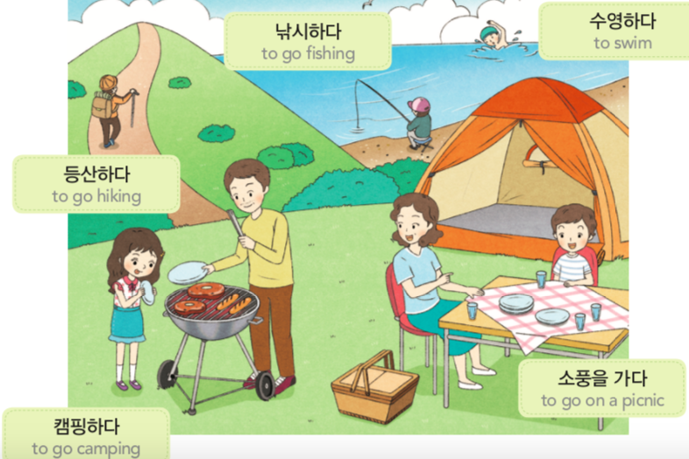
재미한국학교협의회 (NAKS)
The National Association for Korean Schools

Slide 6
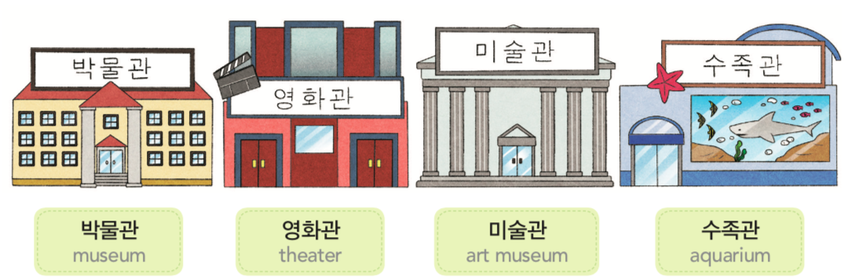
재미한국학교협의회 (NAKS)
The National Association for Korean Schools

Slide 7
Quizlet Unit 3 바로가기
재미한국학교협의회 (NAKS)
The National Association for Korean Schools

Slide 8
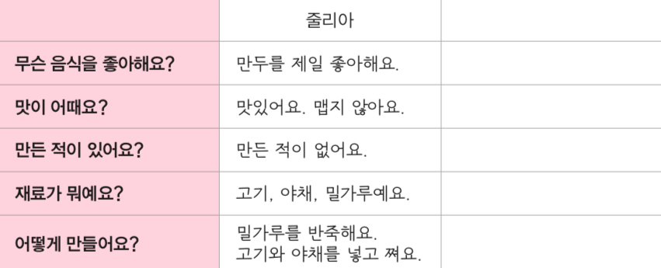
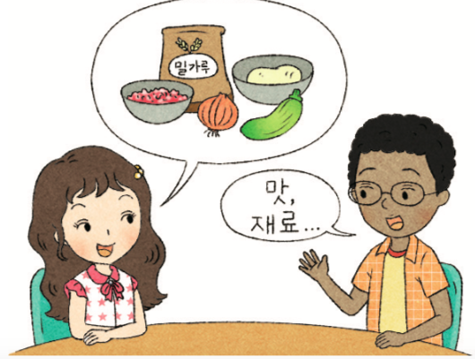
P. 31 내 친구는 무슨 음식을 좋아해요?
친구 이름
재미한국학교협의회 (NAKS)
The National Association for Korean Schools

Slide 9

-(으)ㄴ적이 있어요
A: 팥빙수가 정말 맛있어요.
B: 저도 한 번 먹어 본 적이 있어요.
재미한국학교협의회 (NAKS)
The National Association for Korean Schools

Slide 10
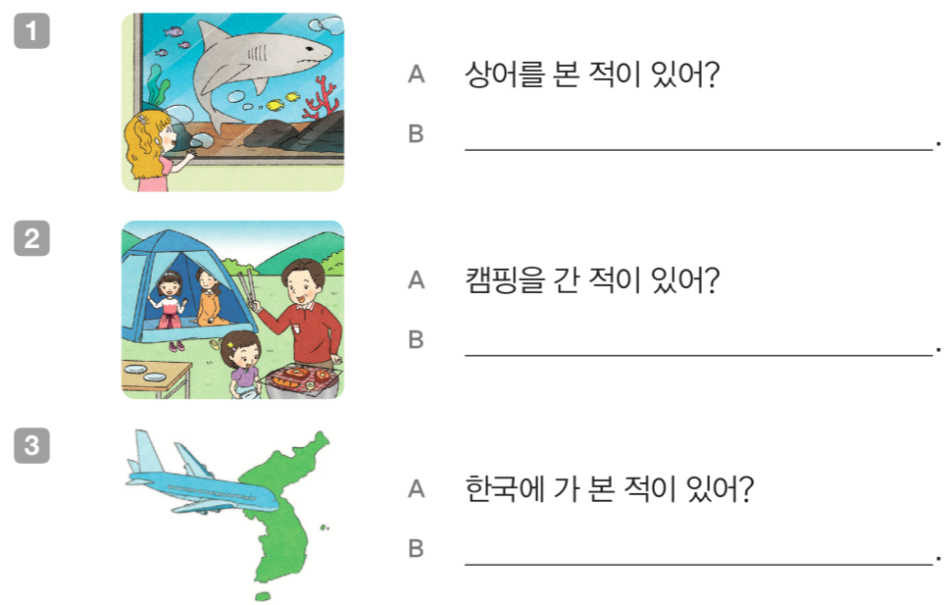
-(으)ㄴ 적이 있어요
상어를 본 적이 있어요
캠핑을 간 적이 있어요
한국에 가 본 적이 있어요
재미한국학교협의회 (NAKS)
The National Association for Korean Schools

Slide 11
[연습하기] -(으)ㄴ 적이 있어요
요리를 해 본 적이 있어?
네/ 아니요, _______________
재미한국학교협의회 (NAKS)
The National Association for Korean Schools

Slide 12
[연습하기] -(으)ㄴ 적이 있어요
______을/를 해 본 적이 있어?
네/아니요 ___________________
재미한국학교협의회 (NAKS)
The National Association for Korean Schools

Slide 13
[연습하기] -(으)ㄴ 적이 있어요
______을/를 ________________?
네/아니요 ___________________
재미한국학교협의회 (NAKS)
The National Association for Korean Schools

Slide 14
[연습하기] -(으)ㄴ 적이 있어요
______을/를 ________________?
네/아니요, ___________________
재미한국학교협의회 (NAKS)
The National Association for Korean Schools

Slide 15
[연습하기] -(으)ㄴ 적이 있어요
______을/를 ________________?
네/아니요, ___________________
재미한국학교협의회 (NAKS)
The National Association for Korean Schools

Slide 16
[연습하기] -(으)ㄴ 적이 있어요
______을/를 ________________?
네/아니요, __________________
재미한국학교협의회 (NAKS)
The National Association for Korean Schools

Slide 17
[연습하기] -(으)ㄴ 적이 있어요
______을/를 ________________?
네/아니요, ___________________
중국어
재미한국학교협의회 (NAKS)
The National Association for Korean Schools

Slide 18
[연습하기] -(으)ㄴ 적이 있어요
______을/를 _______________?
네/아니요, ___________________
재미한국학교협의회 (NAKS)
The National Association for Korean Schools

Slide 19
[연습하기] -(으)ㄴ 적이 있어요
___을/를 ________________?
네/아니요, ________________
재미한국학교협의회 (NAKS)
The National Association for Korean Schools

Slide 20
P. 32 잘 들어 보고 답을 적어 보세요
 | 1 | 2 | 3
음식 이름이 뭐예요?
무슨 음식하고 비슷해요?
맛이 어때요?
재미한국학교협의회 (NAKS)
The National Association for Korean Schools

Slide 21
P. 32 잘 들어 보고 답을 적어 보세요
 | 1 | 2 | 3
음식 이름이 뭐예요? | 떡 | 팥빙수 | 떡볶이
무슨 음식하고 비슷해요? | 케이크 | 아이스크림 | 파스타
맛이 어때요? | 달아요 | 달아요 | 맵지 않아요
재미한국학교협의회 (NAKS)
The National Association for Korean Schools

Slide 22
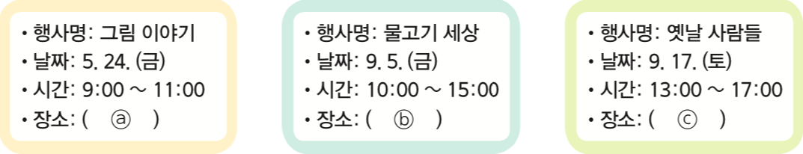
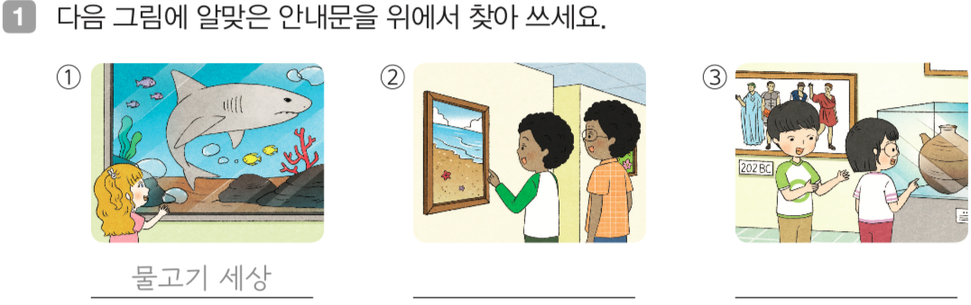
P. 33 읽고 써 보세요
그림 이야기
옛날 사람들
재미한국학교협의회 (NAKS)
The National Association for Korean Schools

Slide 23
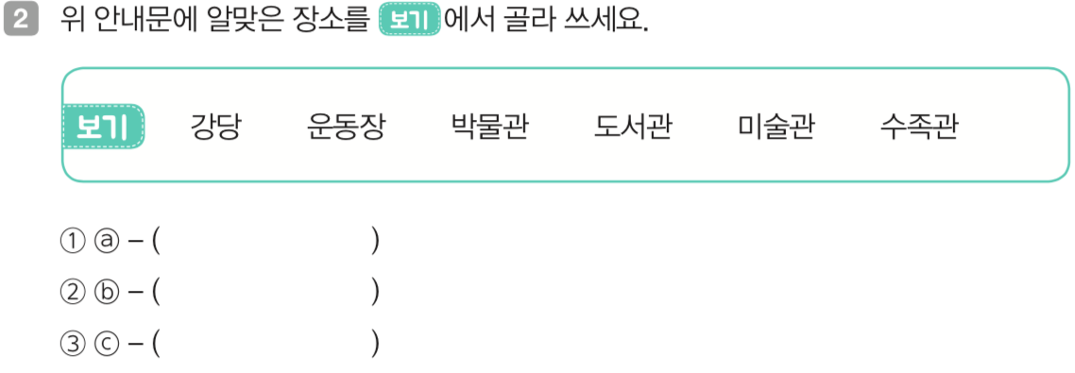
P. 33 읽고 써 보세요
미술관
수족관
박물관
재미한국학교협의회 (NAKS)
The National Association for Korean Schools

Slide 24
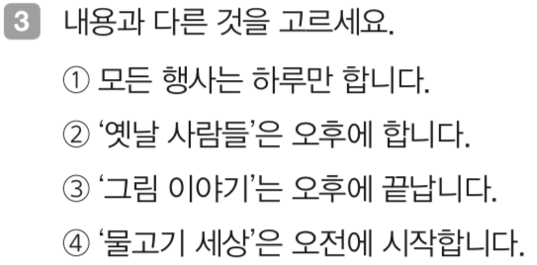
P. 33 읽고 써 보세요
재미한국학교협의회 (NAKS)
The National Association for Korean Schools

Slide 25

















내가 만드는 행사!
행사 안내문을 만들어 보아요. (준비: 종이,색칠할 것)
물고기 세상
example
언제 : 9월 1일부터 9월 10일까지 해요
시간 : 오전 11시부터 오후 6시까지
어디서 : ABC 수족관
재미한국학교협의회 (NAKS)
The National Association for Korean Schools

Slide 26

Workbook워크북
Unit 3
재미한국학교협의회 (NAKS)
The National Association for Korean Schools

Slide 27
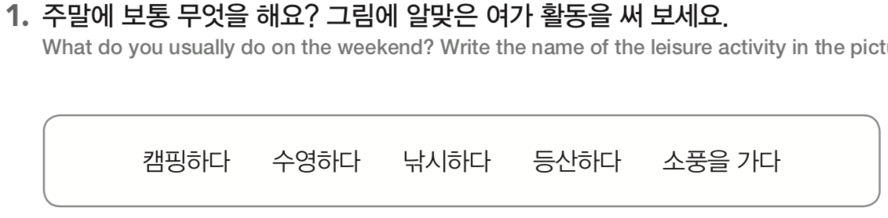
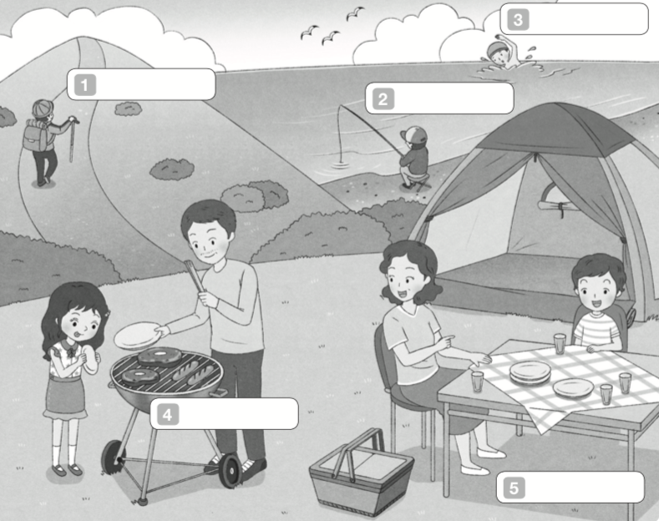
수영하다
등산하다
낚시하다
캠핑하다
소풍을 가다
재미한국학교협의회 (NAKS)
The National Association for Korean Schools

Slide 28
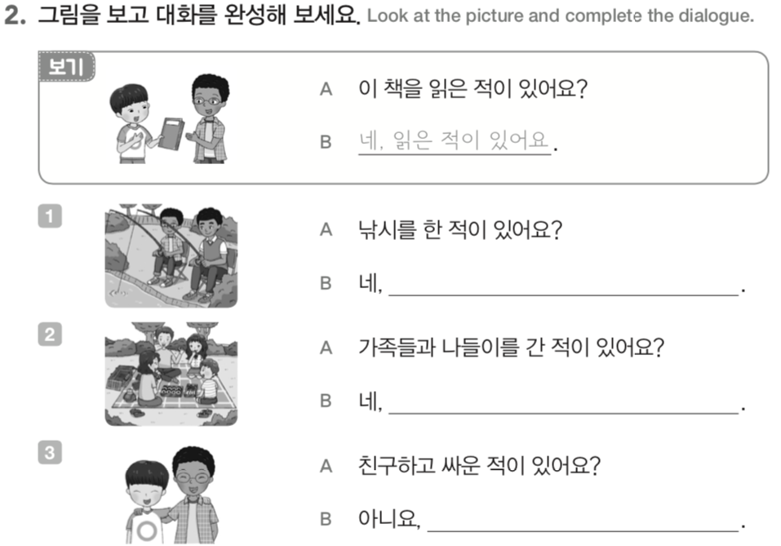
낚시를 한 적이 있어요
나들이를 간 적이 있어요
친구들과 싸운 적이 없어요
재미한국학교협의회 (NAKS)
The National Association for Korean Schools

Slide 29
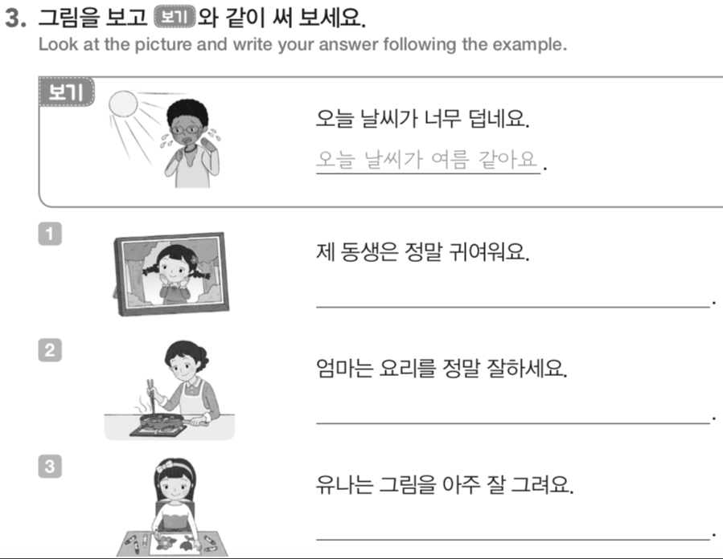
제 동생은 인형 같아요
엄마는 요리사 같아요
유나는 화가 같아요
재미한국학교협의회 (NAKS)
The National Association for Korean Schools

Slide 30
References
https://www.clipartkey.com/view/hoTiTw_kids-clipart-baking-kids-cooking-clipart-png/
https://kr.clipartlogo.com/image/flomar-football-soccer-clip-art_441427.html
http://www.csfrance.co.kr/language.php?table=32
https://www.pinclipart.com/pindetail/whbiJ_vector-freeuse-car-driving-on-road-clipart-car/
http://m.blog.daum.net/thskrl3582/13388928
http://illust-production.us-west-2.elasticbeanstalk.com/ko/clip-art/1043531
https://www.kindpng.com/imgv/hTmwmxR_guitar-clipart-boy-play-the-guitar-flashcard-hd/
http://clipart-library.com/pool-cliparts.html
재외동포를 위한 한국어 3-1
재외동포를 위한 한국어 3-1 범용
재미한국학교협의회 (NAKS)
The National Association for Korean Schools

